Slide 1
PERC OHS workshop 16/12/2020 Social dialogue and safety and health measures during pandemic - a Belgium example
Sabine Slegers
National secretary ACLVB-CGSLB
President PERC Women's Committee

Slide 2
Importance of Social dialogue
This generic guide is the result of co-operation between the social partners in the High Council for Prevention and Protection at Work, the Economic Risk Management Group, the FPS ELSD and the policy unit of the Minister for Employment.
“Based on their expertise, they have developed a tool that;
carries considerable support, containing a number of necessary and minimum building blocks to enable workers to return to work as safely as possible in the post-lockdown period by keeping the risk of infection as low as possible and avoiding infections as much as possible.”
Living document, already on the 3rd version!
Notes:
1) de tot stand komen van de gids (via proces van sociaal dialoog), rol van de FOD WASO/sociale partners...
Deze generieke gids is het resultaat van de samenwerking van de sociale partners in de Hoge Raad voor Preventie en Bescherming op het werk, de Economic Risk Management Group, de FOD WASO en de beleidscel van de minister van Werk. Zij hebben vanuit hun expertise een gedragen instrument ontwikkeld dat een aantal noodzakelijke, minimale bouwstenen bevat om werknemers zo veilig mogelijk (terug) te kunnen laten werken in de post-lockdown periode door het besmettingsrisico zo laag mogelijk te houden en besmettingen zoveel mogelijk te vermijden.
− 30 oktober 2020 een geactualiseerde versie van deze gids (versie 3.0).
− Het bleek nodig om de eerdere versie te verfijnen omwille van meerdere redenen:
o om rekening te houden met nieuwe inzichten op het terrein;
o om rekening te houden met de gewijzigde situatie op het terrein:
o de initiële versie van de generieke gids was vooral bedoeld als hulpmiddel voor niet-essentiële ondernemingen bij het heropstarten van hun activiteiten, daar waar deze nieuwe versie beoogt alle ondernemingen te helpen om veilig te blijven werken in alle omstandigheden, ondanks het bestaan van de pandemie;
o om een aantal verduidelijkingen aan te brengen en extra accenten te leggen.

Slide 3
What does the guide cover?
GENERAL MEASURES
HYGIENE MEASURES
FROM HOME TO WORK
UPON ARRIVAL AT WORK
CHANGING ROOMS
DURING WORK / AT THE WORKSTATION
SANITARY FACILITIES
REST AND LUNCH BREAKS
CIRCULATION
GOING BACK HOME
RULES FOR EXTERNAL PERSONS, SUCH AS VISITORS, CUSTOMERS, SUPPLIERS
WORKING WITH EXTERNAL WORKERS OR SELF-EMPLOYED PERSONS ('WORKING WITH THIRD PARTIES') OR WITH SEVERAL EMPLOYERS AT THE SAME WORKPLACE
WORKING ON THE MOVE (AT OTHER EMPLOYERS OR AT PRIVATE HOUSES)
OFF-SITE WORK ON CONSTRUCTION SITES, PUBLIC PROPERTY, PARKS AND ROADS
WORKING AT HOME
SOCIAL DISTANCING: ILLUSTRATION OF SCENARIOS
Taking work-life balance into account!

Slide 4
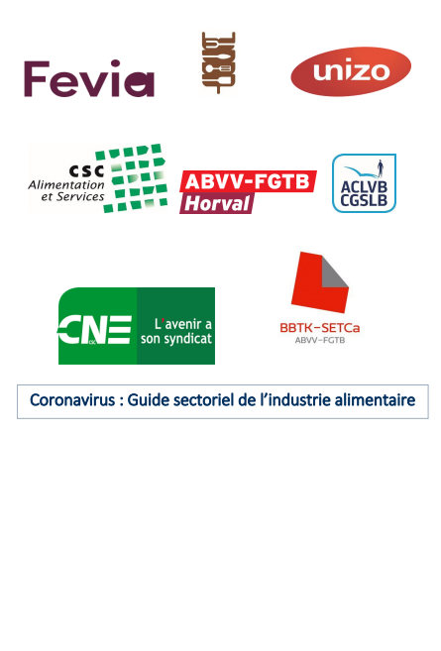
How does this generic guide relate to the sectoral guides and their application in the company?
This generic tool can then be further tailored by the different sectors to take maximum account of their sector-specific context, and by any employer who needs it, so that activities can be restarted in safe conditions.
EXAMPLE: Coronavirus : Guide sectoriel de l’industrie alimentaire
Extra (!)
Notes:
Vb voedingssector
Algemeen kan de werkgever in het kader van de corona-epidemie tijdelijk werkloosheid inroepen omwille van overmacht of omwille van economische redenen. Bovenop de werkloosheidsuitkering kan nog een extra toeslag ontvangen worden (voorheen tot en met augustus 2020 tgv tijdelijke werkloosheid corona vereenvoudigde procedure. Vanaf september tot nu, alleen bij zwaar getroffen ondernemingen.
Via sociaal overleg in de sectoren kon uitgebreid worden op deze algemene toeslag vb.
Voor de arbeiders van de voedingsnijverheid : 8,70 €/dag voor de eerste 5 werkloosheidsdagen, 11,96 €/dag van dag 6 tot 60, 2€/dag vanaf dag 61; alles te betalen door de werkgever
Voor de arbeiders tewerkgesteld in de bakkerijen betekent dit: 8,70 €/dag voor de eerste 5 werkloosheidsdagen, 11,96 €/dag van dag 6 tot 45, beide te betalen door het Sociaal Fonds; 2€/dag vanaf dag 46, deze laatste te betalen door de werkgever

Slide 5
Care sector
Based on the guide: the trade union and health sector employers has developed some common guidelines:
- Protective measures
Employers and trade unions are urging the government to continue to take the necessary measures to purchase and distribute protective equipment to all employees.
- Measures for consultation
The employer ensures good communication with the staff and the social consultation bodies
- Handling acute staff shortages through an influx of temporary care staff
- Absence of employee
Does the employee have a certificate from a doctor? The employee is entitled to the guaranteed salary and in case of absence longer than 30 days, sickness benefit from the health insurance fund.
- Monitoring evolution
ACLVB Representative Cindy Bellens, Deputy Head of Service at the Vascular Unit:
“The past period was particularly exhausting, both physically and mentally: the application of the strict safety measures required enormous stamina and flexibility from the staff, we saw Covid patients die lonely, ...
But it was also an enriching period. We had to go through it together with the entire hospital team, we got to know each other better as a colleague and department, which brought about solidarity. As trade unions we have also been able to mean a lot, that aspect gives me a warm feeling. ”
Notes:
https://www.aclvb.be/nl/non-profit-en-onderwijs/gezondheidsinrichtingen-en-diensten/artikels/gemeenschappelijke-richtlijnen
https://www.aclvb.be/nl/non-profit-en-onderwijs/artikels/zorgen-voor-de-patient-en-de-collegas

Slide 6
measurement negotiated by the Belgium government and social partners
Temporary unemployment (70% of their brut wage, with a ceiling of 2,754 euro + supplement of 5,63 euro p/day)
Extension of temporary unemployment benefits to different groups of workers
Amount of the temporary unemployment benefits does not lower in time
Work life balance – tips for telework
Corona Parental leave
Child care availability for front line and other workers
When children have to go in quarantine and be at home, parent(s) can ask for temporary unemployment benefits

Slide 7
Use in the companies
Social dialogue at all levels plays a central and crucial role here. Existing consultation bodies within the organisation, such as the Committee for Prevention and Protection at Work, the trade union delegation, or the workers themselves (if there is no trade union delegation) should be involved in the choice and implementation of these measures.
Call on the expertise available internally and externally, such as the prevention advisor and the external prevention services.
Notes:
3) Toepassing in de onderneming:
Het sociaal overleg op alle niveaus speelt hierbij een centrale en cruciale rol. De bestaande overlegorganen in de onderneming, zoals het comité voor preventie en bescherming op het werk, de vakbondsafvaardiging, of de werknemers zelf (indien er geen vakbondsafvaardiging is) moeten worden betrokken bij de keuze en het uitrollen van deze maatregelen. Bovendien moet er ook een beroep worden gedaan op de expertise die intern en extern aanwezig is, bv. bij de preventieadviseur en de externe preventiediensten, zeker in ondernemingen waar de interne expertise ontbreekt of beperkt is.

Slide 8
To help with the monitoring: checklist
To help companies and trade union representatives, the Belgium Department of Labour developed a “check-list’
The check list is a type of risk analysis
The check list cover all the themes that are describe in the Generic Guide

Slide 9
the strengths / advantages of the guide
Contains many practical prevention measures that have made it possible to work in the safest possible conditions
source of inspiration (also known as a reference) for sectors and employers
importance of social dialogue is included
importance of clear communication is included
the content of the guide can be supplemented according to the guidelines of the National Security Council (now this is the Consultation Committee) and on the basis of new scientific insights and good practices
A Gender natural guide – ALL workers need protection!
Notes:
4) de sterke punten/voordelen van de gids
- Bevat vele praktische preventiemaatregelen die het mogelijk gemaakt hebben om onder zo veilig mogelijke omstandigheden te werken (jullie kunnen een paar voorbeelden uit de gids toevoegen)
- inspiratiebron (ook wel een houvast) voor sectoren en werkgevers
- belang van sociaal overleg is opgenomen (pagina 7)
- belang van duidelijke communicatie is opgenomen
- de inhoud van de gids kan aangevuld worden in functie van de richtlijnen van de Nationale Veiligheidsraad (nu is dit het Overlegcomité) en op basis van nieuwe wetenschappelijke inzichten en goede praktijken

Slide 10
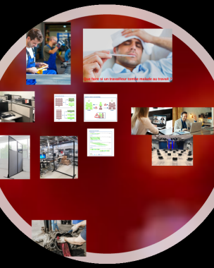
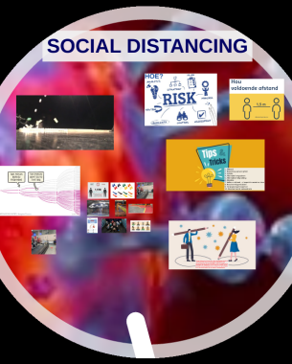
Some practical examples: “the guide contains many practical prevention measures that have made it possible to work in the safest possible conditions”

Slide 11
Difficulties and weakness
contradictions within science
the elaboration at company level (in practice is not always elaborated on the size of the company)
discussion about legal enforceability (mentioned in the Ministerial Decree)
European discussion: the inclusion of the SARS-CoV-2 virus in the group of biological agents (group 3 or group 4)
Notes:
5) min punten, moeilijkheden
- tegenstellingen binnen de wetenschap
- de uitwerking op ondernemingsniveau (wordt in de praktijk niet altijd uitgewerkt op maat van de onderneming)
- discussie rond de wettelijke afdwingbaarheid (is vernoemd in het Ministerieel Besluit)
- Europese discussie: de opname van het SARS-CoV-2-virus in de groep van de biologische agentia (groep 3 of groep 4)

Slide 12
Defending workers safety!

Slide 13
Q&A

